Slide 1

Desafíos en la gestión documental electrónica con el Sistema GDE
en la Facultad de Filosofía y Letras UBA
Natalia GUZMAN
Directora de Despacho y Archivo General FFyL

Slide 2
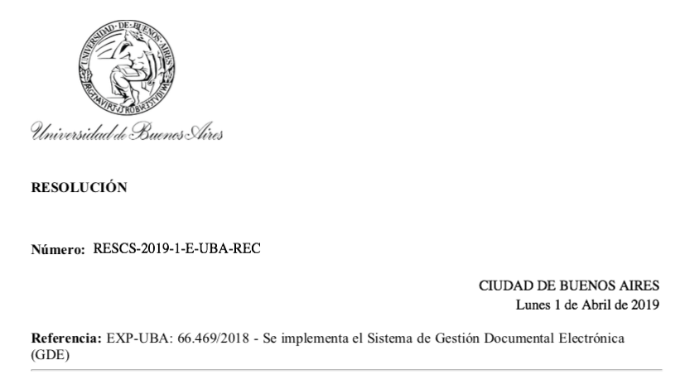
  Ley 26.506 de Firma Digital (eficacia jurídica al doc. electrónico, la firma electrónica y la firma digital)
  Decreto 561/2016 implementación del Sistema de Gestión Documental Electrónica (GDE) como sistema integrado de caratulación, numeración, seguimiento y registración de movimientos de todas las actuaciones y expedientes del Sector Público Nacional, el que actuará como plataforma para la implementación de gestión de expedientes electrónicos.
  Decreto 366/2017 Lineamientos para la Redacción y Producción de Documentos Administrativos.
  (CS) 6703/17 Aprueba el Convenio Marco de Cooperación entre el entonces Ministerio de Modernización de la Nación
  (CS) 508/18 implementación de la Firma Digital en UBA con la finalidad de obtener una mejora en la eficiencia y eficacia en los procesos internos y en las vinculaciones con la sociedad.
  RESCS-2019-1-UBA-REC Implementación del SGDE.
  RESCS-2020-370-UBA-REC Implementación de Firma Digital por token y Firma Digital establece autoridad de registro.

Slide 3
  Establecer una política y estrategia de gestión documental que describa como se manejarán los documentos.
  Crear y capturar los documentos del sistema que permita su almacenamiento y recuperación siendo necesario un sistema de indexación que permita la búsqueda y recuperación de documentos basados en sus metadatos.
  Identificar, clasificar y organizar los documentos basado en el cuadro de clasificación de la institución (estructura y funciones).
  Establecer un proceso de revisión y aprobación.
  Establecer controles de acceso y seguridad para garantizar la protección de los documentos y que sean accesibles por el personal autorizado.
  Establecer procesos de eliminación de documentos de manera segura.
  Mantener y actualizar los documentos de manera regular para garantizar su integridad a largo plazo y sobre todo ante migraciones que el documento pueda requerir para seguir siendo legible en otros ambientes tecnológicos futuros.
Pautas Necesarias

Slide 4
Procesos Archivísticos en GDE
PARA AJUSTAR LOS PROCESOS AL AMBIENTE TECNOLÓGICO
ES IMPORTANTE SABER:
La preservación implica anticipación en la cadena de custodia, es un proceso y empieza en el mismo diseño de los documentos al incorporar los metadatos relativos al uso, la preservación y al régimen documental y no puede suceder en el final porque cuando llegan allí, su fase de archivo será difícil de gestionar. (BONAL ZAZO, 2019)
1
4
IDENTIFICACIÓN
SELECCIÓN
2
5
CLASIFICACIÓN
ELIMINACIÓN
3
6
VALORACIÓN
CONSERVACIÓN

Slide 5
Normativas Instit, Nac e Int > ISO
  15.489 Gestión de documentos dentro de una organización 27.001 Requisitos para un sistema de gestión de seguridad de la información
  23.081 Metadatos para la gestión de documentos
  30300 Requisitos y roles para un Sist. Gest. Doc.
“Información estructurada o semi-estructurada que facilita la creación, gestión y uso de registros a través del tiempo, dentro del domino en que fue creado o a lo largo de él. Los metadatos para la gestión de documentos digitales (recordkeeping metadata) pueden usarse para identificar, autentificar y contextualizar registros; y a las personas procesos y sistemas que los crean y gestionan, mantienen y utilizan.
  NORMATIVA
  METADATOS
  El archivista está para facilitar y controlar la gestión documental, para asegurar la fiabilidad, integridad y autenticidad
  Control en los procesos de producción.
  Control de búsqueda mediante normalización de referencia documental
  Control de acceso y seguridad
Mantener las funciones de cada área de la institución identificadas de modo que se refleje en la producción documental los procesos aplicados en los metadatos
  CONTROL
  FUNCIONES

Slide 6
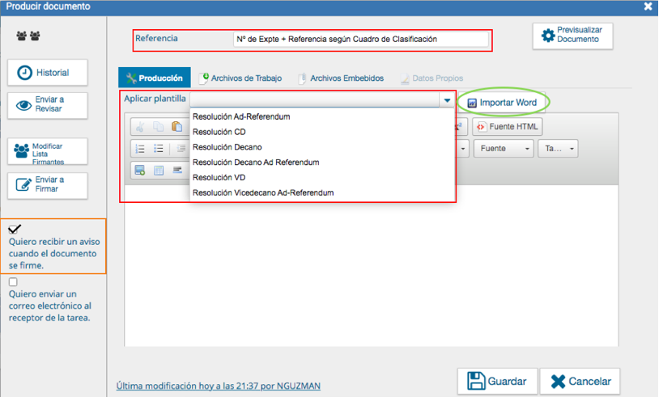

Slide 7
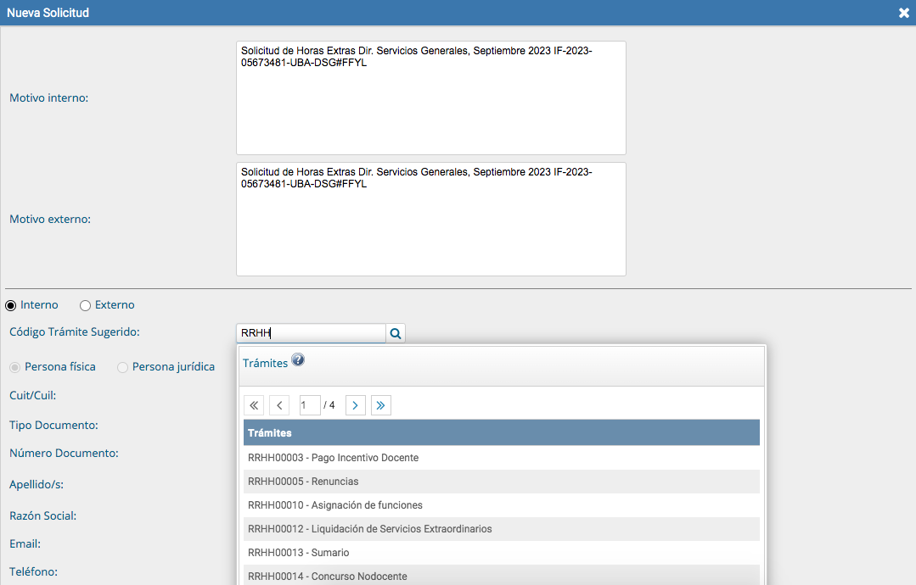

Slide 8
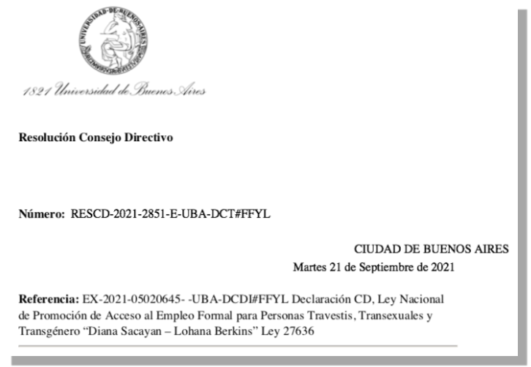
1
IDENTIFICACIÓN

Slide 9
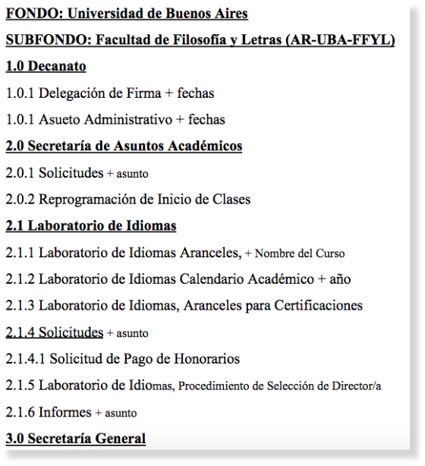
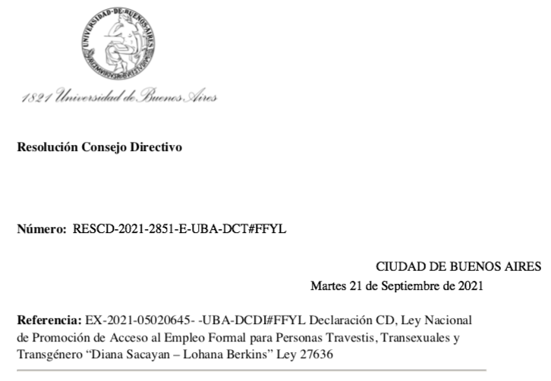
2
CLASIFICACIÓN
La clasificación y descripción es esencial para la archivística, crea conjuntos de documentos basados en su tipo para establecer reglas de gestión de acceso, valoración, descripción y tratamiento.
Los metadatos de clasificación, establecerá una referencia fundamental que determinará la serie documental a la que pertenece en el documento haciendo una descripción correcta y precisa de aquellos expedientes que se expiden con una resolución, esta referencia estará determinada por el Cuadro de Clasificación.

Slide 10
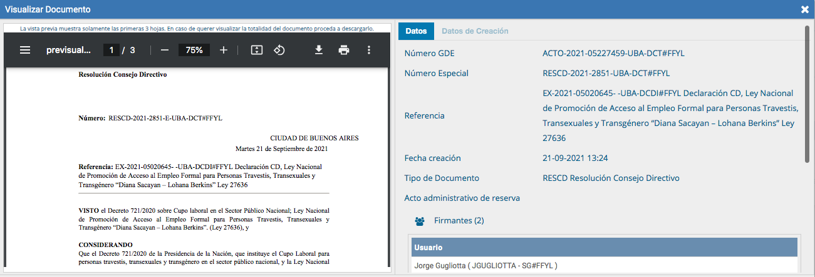
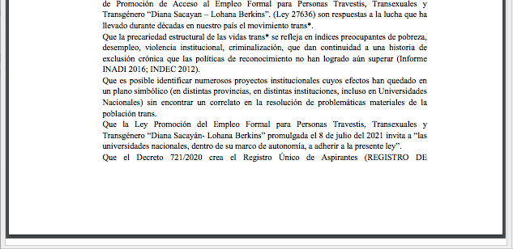
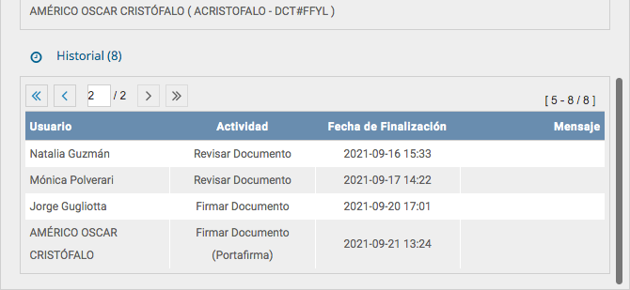

Slide 11
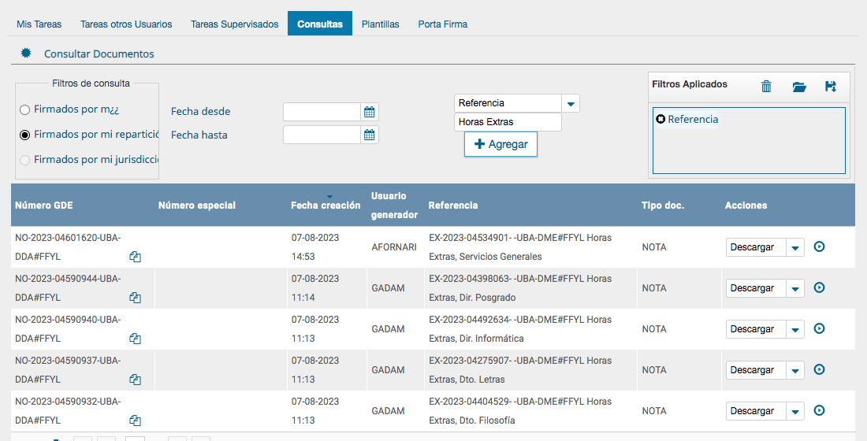
BÚSQUEDA - RECUPERACIÓN - ACCESIBILIDAD

Slide 12
3
4
5
6
VALORACIÓN
SELECCIÓN
ELIMINACIÓN
CONSERVACIÓN
AUSENTE
AUSENTE
AUSENTE
AUSENTE
RESCS-2021-940-UBA-REC
“Artículo 127.- Guarda Temporal. Todos los expedientes una vez finalizada su tramitación, deberán ser enviados a Guarda Temporal. Si así no sucediera, la Administración Central podrá realizar periódicamente, en base a un criterio por trata, repartición y tiempo, el envío automático a Guarda Temporal en pos del mantenimiento y correcto funcionamiento del sistema. Los criterios referidos serán determinados por la autoridad responsable de la implementación del sistema. (…) Transcurrido el tiempo configurado para que el mismo pase a Archivo (Guarda Permanente), ya no puede volver a tramitarse, pero si se puede consultar”
“Artículo 128.- Guarda Permanente. La totalidad de los documentos creados utilizando el módulo GEDO son automáticamente guardados en RUDO.”
Decreto 1131/2016
“ARTÍCULO 3° — Apruébase la implementación del REPOSITORIO ÚNICO DE DOCUMENTOS OFICIALES (RUDO) como parte integrante del Sistema (GDE), con la función de centralizar, contener y conservar la totalidad de documentos electrónicos obrantes en dicho sistema, asegurando su integridad, accesibilidad y disponibilidad.”

Slide 13
Con la llegada de la administración electrónica resulta que los documentos electrónicos son un problema administrativo como también un problema de carácter informático, un problema jurídico y un problema de organización documental electrónica que para la institución no hay otra disciplina que aporte soluciones como la archivística para ocuparse de la gestión y producción documental para ayudar a mejorar las prácticas administrativas institucionales.

Slide 14
Muchas gracias
por su atención
nguzman@filo.uba.ar
nataliasoledadguzman87@gmail.com
Natalia GUZMAN
Directora de Despacho y Archivo General FFyL

